Slide 1
Анализ результатов ЕГЭ-2025
по истории и обществознанию
Автор: С.А. Кабанова,
учитель истории и обществознания
ГБОУ СОШ № 10 «ОЦ ЛИК» г.о. Отрадный

Slide 2
  Количество участников ЕГЭ по истории (за 3 года)
2023 г. |  | 2024 г. |  | 2025 г.
чел. | % от общего числа участников | чел. | % от общего числа участников | чел. | % от общего числа участников
45 | 18% | 42 | 16,4% | 57 | 21%

Slide 3
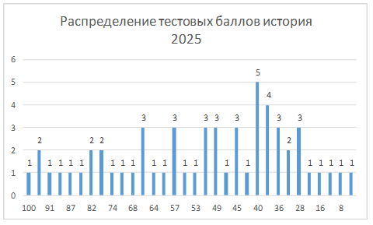
Диаграмма распределения тестовых баллов участников ЕГЭ

Slide 4
  Динамика результатов ЕГЭ по предмету за последние 3 года
№ п/п | Участников, набравших балл | Год проведения ГИА
 |  | 2023 г. | 2024 г. | 2025 г.
 | ниже минимального балла, % | 4 чел. 8% | 2 чел. 5% | 8 чел. 14%
 | от минимального балла до 60 баллов, % | 24 чел. 53% | 21 чел. 50% | 31 чел. 54%
 | от 61 до 80 баллов, % | 6 чел. 13% | 13 чел. 31% | 9 чел. 16%
 | от 81 до 100 баллов, % | 11 чел. 24% | 6 чел. 14% | 9 чел. 16%
 | Средний тестовый балл | 59 баллов | 60 баллов | 52 балла
.

Slide 5
ОО с самыми высокими и низкими результатами
Перечень ОО, продемонстрировавших наиболее высокие результаты ЕГЭ по предмету.
ГБОУ СОШ №6 г.о. Отрадный, ГБОУ СОШ №8 г.о.Отрадный.
Перечень ОО, продемонстрировавших наиболее низкие результаты ЕГЭ по предмету.
ГБОУ СОШ с. Беловка.
Проведение анализа результатов ЕГЭ по предмету в сравнении по АТЕ выявило, что лучшие результаты показали выпускники школ г.о. Отрадный (доля участников, получивших тестовый балл от 81-100, – 24%). Выпускница ГБОУ СОШ №8 набрала максимальные 100 баллов ( Климчук А.)

Slide 6
Сложные задания ЕГЭ
Задания 2, 5, 7, 10, 12 базового уровня, процент выполнения которых не превысил 50 %.
Задание 2 на установление хронологической последовательности событий. С ним справилось 45,6% учащихся. Низкий процент выполнения задания обусловлен включением материала по всеобщей истории.
Расположите в хронологической последовательности исторические события. Запишите цифры, которыми обозначены исторические события, в правильной последовательности в таблицу.
1) взятие Бастилии, начало Французской революции
2) созыв первого Земского собора
3) отмена крепостного права в России

Slide 7
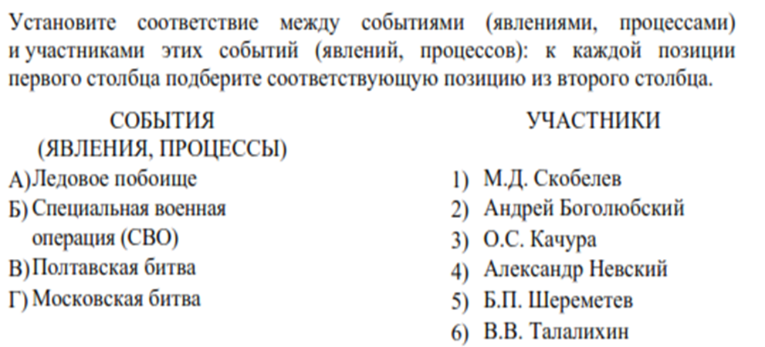
Сложные задания ЕГЭ
Задание 5 на установление соответствия проверяло знание дат, фактов, персоналий одновременно из нескольких периодов истории России. Выпускники с заданием 5 справились на 47,4%,

Slide 8
Сложные задания ЕГЭ
Задание 7 на установление соответствия по культуре выполнили 31,6% одиннадцатиклассников.
Установите соответствие между произведениями культуры и их краткими характеристиками: к каждой позиции первого столбца подберите соответствующую позицию из второго столбца.
ПРОИЗВЕДЕНИЯ ХАРАКТЕРИСТИКИ
КУЛЬТУРЫ
А) «Слово о законе и благодати» 1) Автор является основоположником русской
национальной оперы.
Б) «Домострой» 2) Действие произведения происходит в 1920-х гг.
В) опера «Князь Игорь» 3) Автор – член творческого содружества «Могучая
кучка».
Г) повесть «Собачье сердце» 4) Автор был выслан из СССР в эпоху «застоя».
5) Автор был современником Ярослава Мудрого.
6) Произведение создано в XVI в.
Запишите в таблицу выбранные цифры под соответствующими буквами.

Slide 9
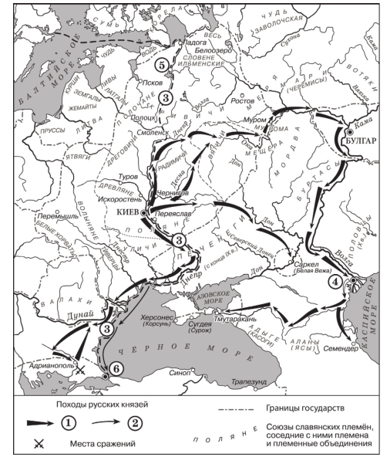
Сложные задания ЕГЭ
Укажите имя князя, походы которого обозначены в легенде схемы цифрой «1».
Ответ: ___________________________.
Традиционно сложными для участников ЕГЭ остались задания, связанные с исторической картой – 10 и 12 (45,6% и 41,2%).
В 12 задании необходимо было осуществить множественный выбор.

Slide 10
Сложные задания ЕГЭ
Заданий повышенного и высокого уровня с процентом выполнения ниже 15% нет. Но стоит отметить задания 6, 13, 16, 18, 19, 20 и 21, где процент выполнения не превысил 50%.
В 6 задании учащиеся осуществляли работу с историческим источником, с данным заданием справились 41,2% выпускников.
Прочтите отрывок из записок иностранца.
«В <…> году его царское величество решил предпринять большое путешествие и отправился в дорогу с большою свитою, состоявшею, между прочим, из разных князей и вельмож его государства, двух или трёх послов, священников и других должностных лиц. Одни из них ехали в Германию и Вену к германскому императору, другие же – в Италию и Рим к папе; сам же он со многими из вышеупомянутых господ отправился в Голландию и Англию. Но в газетах не смели сообщить о том, что он самолично участвует в этом путешествии, а писалось всегда: "великое московское посольство" или "некоторые князья из великого посольства его царского величества" были здесь или там... Его свита говорила, что они, вероятно, останутся всю зиму в Зандаме, чтобы усовершенствоваться в кораблестроении и других ремёслах... Его царское величество осматривал с большим вниманием корабельные верфи и лесопильные мельницы и, между прочим, отправился на мельницу под названием de-kok (повар), чтобы видеть, как изготовляется белая бумага.
Один правдивый амстердамский торговец рассказывал мне, что какой-то купец в Амстердаме пожелал видеть великого князя за работой плотника и поэтому обратился к корабельному мастеру верфи с просьбой, чтоб тот допустил его и дал ему возможность удовлетворить своё любопытство. Его просьба была исполнена».
Используя отрывок и знания по истории, выберите в приведённом списке верные суждения. Запишите цифры, под которыми они указаны.
1) Одной из целей посольства, упоминаемого в тексте, был поиск союзников для противостояния Османской империи.
2) События, о которых идёт речь в отрывке, произошли в первой четверти XVIII в.
3) Упоминаемый в тексте русский царь единолично правил страной с 1682 г.
4) Одним из упоминаемых в тексте «двух или трёх послов» был А.Л. Ордин-Нащокин.
5) В ходе описываемого путешествия русский царь совершенствовал своё мастерство корабельного плотника на голландской верфи.
6) Русский царь принимал участие в описываемом в отрывке путешествии под вымышленным именем.
Ответ: ___________________________.

Slide 11
Сложные задания ЕГЭ
В 13 задании при анализе письменного источника возникли трудности, не все смогли указать автора исторического текста, время его создания и др. Процент выполнения составил 32,5%.
Из воспоминаний учёного
«Пять лет… я проработал "учёным корректором" в Издательстве Академии наук СССР… Не скажу, что это была плохая работа. Она мне давала возможность укрыться, не высказываться по "острым вопросам". Я часто хворал, попадал в больницы в острые периоды моей болезни… В очередной раз я лежал в больнице, когда в Ленинграде началась паспортизация. Период паспортизации был одним из самых страшных периодов в жизни больших городов.
Укажите десятилетие, когда произошли описываемые события. Укажите
высшего руководителя коммунистической партии в СССР в этот период.
Укажите название правительства СССР в этот период.

Slide 12
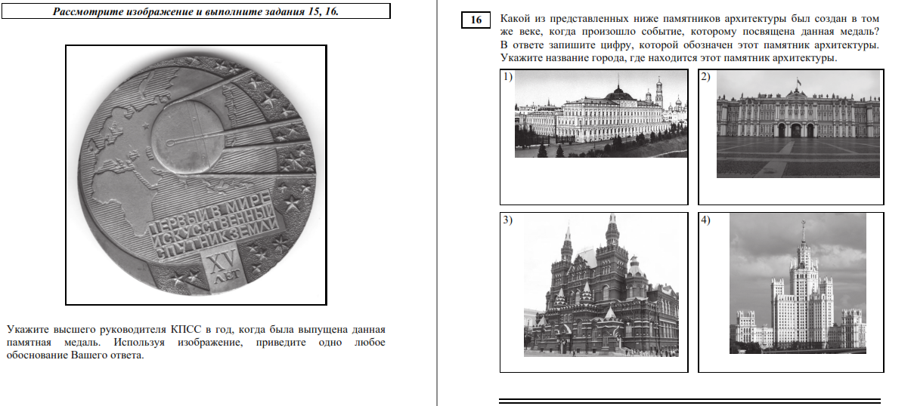
Сложные задания ЕГЭ
16 задание (29,8%) проверяло знание истории материальной и духовной культуры, требовалось сделать вывод на основе анализа изображения, сформулировать объяснение сделанного вывода, исходя из знаний по истории культуры выбрать соответствующее изображение.

Slide 13
Сложные задания ЕГЭ
С 18 заданием справилось 36,8% учащихся, что выявило сложности по умениям устанавливать причинно-следственные связи.
В 1830–1831 гг. произошло восстание в Царстве Польском, которое было подавлено русскими войсками. Укажите:
а) причину восстания, связанную с влиянием политических событий в других странах;
б) политическое последствие восстания для Царства Польского;
в) последствие восстания для развития высшего образования в Российской империи.
Ответ оформите в следующем виде (обязательно соблюдайте порядок
заполнения пунктов ответа).
а) ________________________________________________________________
б) ________________________________________________________________
в) ________________________________________________________________

Slide 14
Сложные задания ЕГЭ
19 задание на знание понятий и умение их использовать выполнили 36,8%.
Используя знания по истории России, раскройте смысл понятия «заповедные лета». Приведите один исторический факт, конкретизирующий данное понятие применительно к истории России. Приведённый факт не должен содержаться в данном Вами определении понятия.

Slide 15
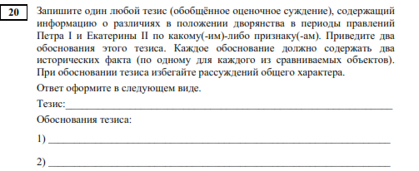
Сложные задания ЕГЭ
Одними из сложных заданий для участников экзамена в текущем году стали задания 20 и 21 - задания на сравнение исторических событий, на аргументацию - процент выполнения составил 18,1%-22,8% - самый низкий средний процент выполнения из всех заданий ЕГЭ по истории.

Slide 16
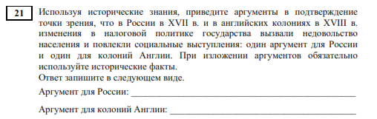
Сложные задания ЕГЭ

Slide 17
Результаты ЕГЭ по истории
Наиболее успешно в 2025 году выпускники справились с заданиями 14 базового уровня и 15, 17 повышенного. Средний процент выполнения по всем группам варьируется в диапазоне от 63,2% до 86,8%. По сравнению с прошлым годом наблюдается незначительное снижение показателей в 14 и 17 заданиях, и хороший рост в 15 задании
Задания базового и повышенного уровня с процентом выполнения до 60
В диапазоне от 50 до 60 процентов выполнены следующие задания: 1, 3, 4, 8, 9, 15, 11.
По сравнению с 2024 годом снижены показатели по заданиям 1,7 (знание дат, истории культуры). Повышены показатели по 3 и 5 заданиям (знание персоналий и др.)
Задание 8 и 17 посвящено одной теме: «Великой Отечественной войне», по которой мы наблюдаем снижение процента выполнения по сравнению с 2024 годом.

Slide 18
Рекомендации учителям:
Рассмотреть с учащимися демоверсии вариантов ЕГЭ 2025 года, разобрать структуру заданий.
Поупражняться с учащимися умению правильно заполнять бланки ответов и объяснить порядок выполнения заданий (ошибки в выполнении заданий могут быть связаны с неправильной записью ответа).
Формировать у учащихся навык осознанного овладения предметными знаниями. Чтобы успешно сдать экзамен, необходимо не только хорошо знать исторические даты, но и использовать исторические понятия и термины, составлять и анализировать генеалогические схемы и таблицы. Изучать новый материал следует с опорой на основные карты (на каждое событие по две-три), изучать историю культуры обязательно с сопроводительным и наглядным материалом.
Активно развивать на уроках истории межпредметные связи с другими науками как средства формирования интеллектуальных и практико-ориентированных умений и навыков учащихся.

Slide 19
Рекомендации учителям:
Формировать навыки письменной речи и речемыслительной деятельности (уметь аргументировать собственную позицию по той или иной цитате, которая имеет отношение к определенному историческому этапу, событию) и умений анализировать, систематизировать, классифицировать различные источники; проводить поиск информации, составлять описание разных исторических явлений.
Выстраивать у учащихся понятийный аппарат по истории (включая овладение терминологией).
Разнообразить формы организации учебной деятельности (игровые формы, моделирование исторических ситуаций, «круглые столы», уроки-дебаты, лекционно-семинарские практикумы и др.).
При подготовке учащихся к ЕГЭ нужно предусмотреть комплексное повторение тематических блоков в форме обобщающих уроков, а также проверку полученных знаний в виде выполнения заданий формата вариантов КИМ ЕГЭ. Ответ на задание должен включать в себя и определения понятий, и объяснение выбора правильного ответа, рассуждение и аргументация выбора правильного ответа.

Slide 20
Количество участников ЕГЭ по обществознанию
2023 г. |  | 2024 г. |  | 2025 г.
чел. | % от общего числа участников | чел. | % от общего числа участников | чел. | % от общего числа участников
110 | 44% | 115 | 45% | 133 | 49%

Slide 21
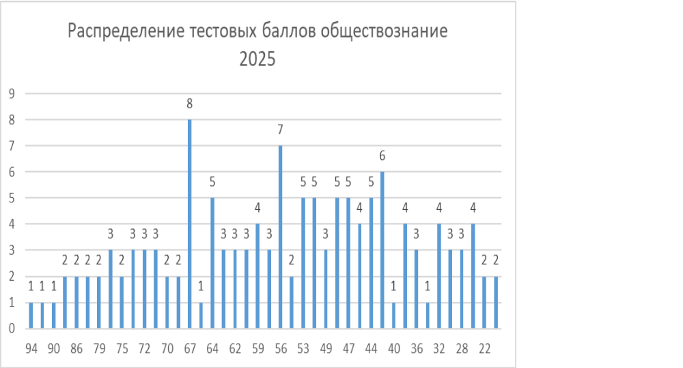
Диаграмма распределения тестовых баллов

Slide 22
  Динамика результатов ЕГЭ по предмету за последние 3 года
№ п/п | Участников, набравших балл | Год проведения ГИА
 |  | 2023 г. | 2024 г. | 2025 г.
 | ниже минимального балла, % | 12 чел. 11% | 15 чел. 13% | 26 чел.19%
2. | от минимального балла до 60 баллов, % | 39 чел. 35% | 40 чел. 35% | 58 чел.44%
3. | от 61 до 80 баллов, % | 34 чел. 31% | 43 чел.37% | 40 чел.30%
4. | от 81 до 100 баллов, % | 25 чел. 23% | 17 чел. 15% | 9 чел.7%
5. | Средний тестовый балл | 64 балла | 61 балл | 55 баллов

Slide 23
ОО, продемонстрировавшие наиболее высокие и низкие результаты ЕГЭ
ОО, продемонстрировавшие наиболее высокие результаты ЕГЭ
ГБОУ СОШ №10"ОЦ ЛИК" г.о.Отрадный
ОО, продемонстрировавшие наиболее низкие результаты ЕГЭ
ГБОУ СОШ с. Березняки

Slide 24
ВЫВОДЫ
Средний тестовый балл по предмету в сравнении с 2024 годом уменьшился с 62 баллов до 55 баллов (-7 б)
Анализ результатов ЕГЭ по обществознанию за последние 3 года показывает, что доля участников (в %), не преодолевших минимальный балл, имеет тенденцию к увеличению с 13% (2024 год) до 20% (2025 год). Динамика распределения тестовых баллов за три года свидетельствует о возрастании доли участников (в%) в диапазоне баллов от минимального до 60 с 35% в 2024 году до 44% в 2025 году.
Доля (в %) высокобалльников уменьшилась с 15% в 2024 году до 7% в 2025 году.

Slide 25
Сложные задания ЕГЭ
Анализируя полученные результаты выполнения заданий по обществознанию, можно выделить задания 6, 13, 18, 22, 23 базового уровня, процент выполнения которых не превысил 50 %. Задание 6 связано с тематическим модулем «Экономическая жизнь общества». Задание 13 связано с темой «Политика». Задание 18 проверяло владение базовым понятийным аппаратом социальных наук, умением различать существенные и несущественные признаки ключевых обществоведческих понятий, объяснять существующие между ними связи. №22 – задание – задача. Задание 23 проверяло знание и понимание ценностей, закреплённых Конституцией Российской Федерации из раздела «Правовое регулирование общественных отношений в Российской Федерации», где необходимо было умение готовить письменные работы (развёрнутые ответы, сочинения) по социальной проблематике.
Заданий повышенного и высокого уровня с процентом выполнения ниже 15% нет.

Slide 26
Сложные задания ЕГЭ
№6. Установите соответствие между примерами и видами издержек фирмы в краткосрочном периоде: к каждой позиции, данной в первом столбце, подберите соответствующую позицию из второго столбца.
ПРИМЕРЫ ВИДЫ ИЗДЕРЖЕК ФИРМЫ
А) оплата потреблённой электроэнергии 1) постоянные
Б) выплата кредита и процентов по нему 2) переменные
В) арендная плата за помещение
Г) взносы на застрахованное имущество
фирмы
Д) приобретение сырья
Запишите в таблицу выбранные цифры под соответствующими буквами.
Процент выполнения составил 42,5%.

Slide 27
Сложные задания ЕГЭ
№13. Установите соответствие между предметами и формами ведения субъектов государственной власти в Российской Федерации.
ПРЕДМЕТ
А) государственные награды и почетные звания РФ;
Б) финансовое, валютное, кредитное, таможенное регулирование;
В) обеспечение законности, правопорядка, общественной безопасности;
Г) гражданское законодательство; процессуальное законодательство; правовое регулирование интеллектуальной собственности;
Д) природопользование; охрана окружающей среды и обеспечение экологической безопасности.
ФОРМА
1) ведение Российской Федерации;
2) совместное ведение Российской Федерации и субъектов Российской Федерации.
Процент выполнения 37,6%

Slide 28
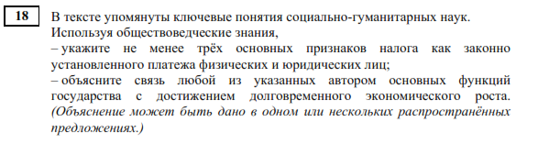
Сложные задания ЕГЭ
С заданием 18, проверяющим владение базовым понятийным аппаратом социальных наук, умение различать признаки ключевых обществоведческих понятий и объяснять связи между ними, справилось 40,2% выпускников.

Slide 29
Сложные задания ЕГЭ
44,4% участников ЕГЭ по обществознанию справились с заданием-задачей 22. Низкий результат может быть обусловлен совокупностью вопросов из разных обществоведческих модулей.
Семья Филатовых состоит из пяти человек: Арины, Петра и их троих детей. Супруги работают инженерами на машиностроительном предприятии, дети учатся в школе. Средства семьи расходуются в первую очередь на приобретение еды, одежды, лекарств, оплату транспортных и коммунальных расходов. Оставшиеся средства вкладываются на депозит в банке.
Какая функция семьи описана в условии задачи? Какие ещё функции выполняет семья? (Назовите любые две функции.) Почему семья Филатовых относится к нуклеарному типу? Какая информация Вам необходима для того, чтобы установить, является семья Филатовых патриархальной или демократической? (Сформулируйте два вопроса, необходимых для получения этой информации.)

Slide 30
Сложные задания ЕГЭ
С заданием 23 базового уровня сложности на знание и понимание ценностей, закрепленных Конституцией Российской Федерации справились 44,9% участников экзамена.
Конституция Российской Федерации закрепляет основы конституционного строя нашего государства, права и свободы человека и гражданина.
На основе положений Конституции Российской Федерации объясните смысл следующих характеристик нашего государства: 1) государство с республиканской формой правления; 2) демократическое государство; 3) государство с многообразием форм собственности.
(Каждое объяснение должно быть сформулировано как распространённое предложение с опорой на конкретное положение Конституции Российской Федерации.

Slide 31

Сложные задания ЕГЭ
Заданий повышенного и высокого уровня с процентом выполнения ниже 15% нет. Средний процент выполнения всех заданий повышенного и высокого уровня выше 15%.
17-20 задания объединены в составное задание с фрагментом научно-популярного текста или нормативного правового акта. Задания этой части ориентированы на выявление выпускников с высоким уровнем подготовки.
17 – 95,1%
19 – 37,3%
Одним из самых трудным для всех групп участников текущего года оказалось задание 20 высокого уровня сложности. С ним справились всего 30,3 % участников экзамена. Это задание предполагает на основе собственных обществоведческих знаний сформулировать суждение в определенном формате.

Slide 32
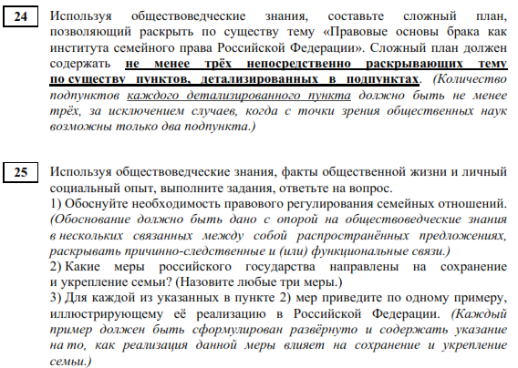
Сложные задания ЕГЭ
Задания 24-25 – высокого уровня сложности; задание 24 - составление плана развернутого ответа по конкретной теме, вопросы и требования задания 25 конкретизируют отдельные аспекты заданной темы (15% и 38,2%

Slide 33
Анализ по тематическим модулям
Задание 1 выполнено на среднем уровне – 63,2%.
Задания 2-4 связаны с модулем «Человек в обществе. Духовная культура». На среднем уровне выпускники справились с заданиями 2 - 3 (56,0%-66,2%). 4 задание – 85,7%.
Задания 5-7 представляют собой тестовые задания по модулю «Экономическая жизнь общества». Задания 5 и 7 повышенного уровня, с 5 заданием справилось менее половины экзаменуемых (47,0%). В 7 задании 53,0% учащихся смогли успешно применить полученные знания при анализе социальной информации. Задание 6 было выполнено хуже, и процент выполнения составил 42,5%.
Традиционно, значительно лучше справились участники экзамена с заданиями 8 (70,7%) и 9 (78,2%) из тематического модуля «Социальная сфера».
На среднем уровне участники экзамена справились с заданиями 10 (62,8%), 11 (65,4%) и чуть более трети выпускников справились с 13 заданием из тематического модуля «Политическая сфера».

Slide 34
Анализ по тематическим модулям
Задания 12, 14, 15, 16 связаны с тематическим модулем «Правовое регулирование общественных отношений в Российской Федерации». В 2025 учебном году показатели по данному модулю возросли. 63,2% выпускников справились с заданием 12, проверяющим знание Конституции основ Конституционного строя Российской Федерации, прав и свобод граждан. Лучше всего учащиеся выполнили задание 14 повышенного уровня, средний процент выполнения составил 72,2% . Задания 15, 16 базового уровня, их процент выполнения варьируется от 61,3% до 72,9%. В 2024 году их процент выполнения не превышал 50 %.

Slide 35
Аналитическая справка
Выпускники текущего года, сдающие экзамен по предмету «Обществознание», более успешно справились, чем в 2024 году с заданиями тематического модуля «Человек в обществе. Духовная культура» - 1, 3, 4. Значительные положительные изменения можно наблюдать в выполнении модуля «Правовое регулирование общественных отношений в Российской Федерации». Это все задания первой части КИМ - 12, 14, 15, 16. В 2024 году задания по данному модулю вызывали трудности. Но при этом нужно отметить и те задания, выполнение которых вызвало больше затруднений, чем в предыдущем году – задания №5, №6, №7, №21 из раздела «Экономика». Незначительное снижение показателей выявлено при выполнении заданий №8, №9 по модулю «Социальная сфера» и при выполнении второй части КИМ снизился процент выполнения по заданиям 17-24, за исключением задания 25.
Анализ результатов ЕГЭ по обществознанию 2025 года показал, что большинство выпускников достигло базового уровня обществоведческой подготовки, а 9 участников имеют повышенный и высокий уровень подготовки. Следует отметить, что средний балл снизился с 61 в 2024 году до 55 в 2025. Наблюдается снижение доли высокобалльников и учащихся из группы от 61 до 80 баллов. Растет число лиц, не преодолевших минимальный порог.

Slide 36
Рекомендации педагогам
1. Ознакомиться с анализом выполнения экзаменационных материалов 2025 года.
Рассмотреть с учащимися на уроке демоверсии, кодификаторы и спецификации по обществознанию 2025.
При рассмотрении экзаменационных материалов обратить внимание учащихся на структуру заданий, определить задания по уровню сложности и ранжирования их по баллам.
Несмотря на уровень подготовки учащихся, постоянно ориентировать учеников на выполнение всех заданий вне зависимости от его уровня сложности.
При разборе демоверсий обратить особое внимание на задания повышенного и высокого уровня сложности, разобрать с учащимися алгоритмы их решений.
Использовать демоверсии ЕГЭ в качестве формы текущего контроля и итоговой аттестации.
2. Расширять кругозор учащихся: изучать дополнительную литературу, смотреть видеофильмы, интересоваться важными политическими и социальными событиями, происходящими в мире, с их последующим анализом.

Slide 37
Рекомендации педагогам
3. При подготовке к экзамену активно включать в преподавание практико-ориентированные задания на установление причинно-следственных связей; при изучении нового материала - работу с различными источниками информации, составление простых и сложных планов, оценивание социальной информации с четким выражением суждений и примерами из личного опыта.
4. Продолжать работать над формированием у учащихся базового понятийного аппарата социальных наук.
5. Работать на достижение не только предметных, но и метапредметных связей; над установлением внутрипредметных связей с материалом из дополнительных источников.
6. Регулярно повторять изученный материал, обращая внимание не только на сложную, но и на достаточно усвоенную информацию.

Slide 38
СПАСИБО ЗА ВНИМАНИЕ

